Slide 1
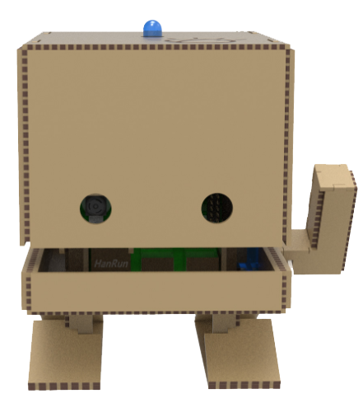
TJBot
Un acercamiento a la robótica

Slide 2
PLAN
¿Quién es TJBot?
Construyendo a TJBot
Haciendo funcionar a TJBot
Utilizando a TJBot para realizar más acciones

Slide 3
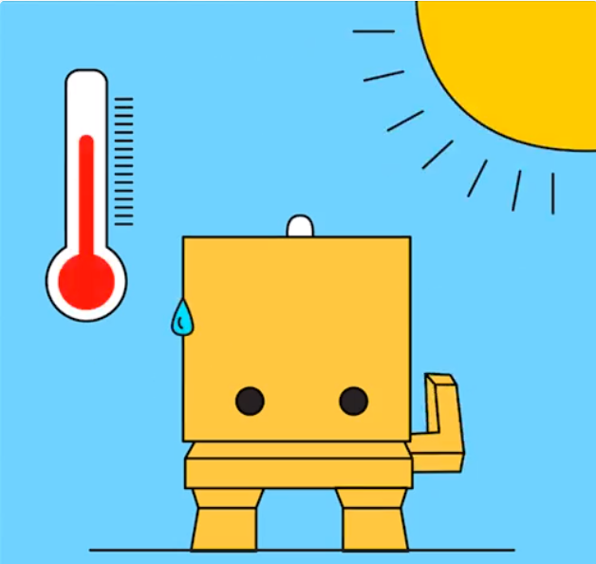
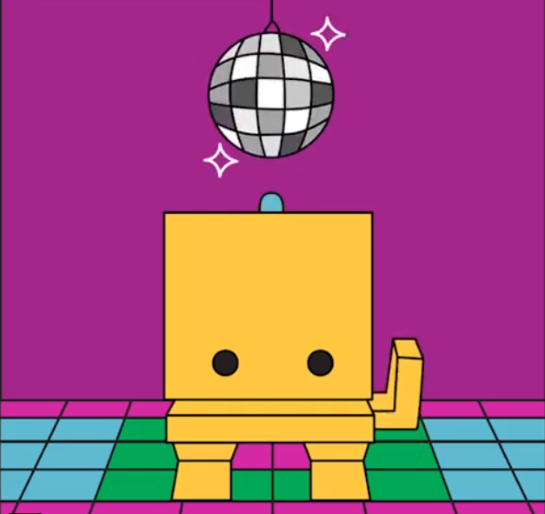
¿Qué es tjbot?
TJBot es un kit open source que te permite crear tu propio robot programable, busca acercar a
niños y adultos a la tecnología de IBM Watson de una forma fácil y divertida.
TJBot funciona gracias a la inteligencia artificial, lo que le permite establecer conversaciones contigo, entender tu estado de ánimo, reconocer objetos, conectarse a los dispositivos que tienes a tu alrededor, interactuar con las redes sociales un sinfín de actividades más… El límite lo pones tú.

Slide 4
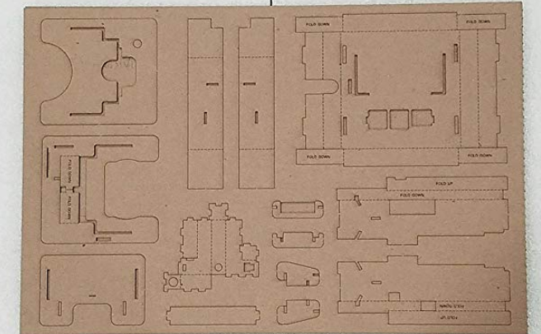
Material de construcción

Slide 5
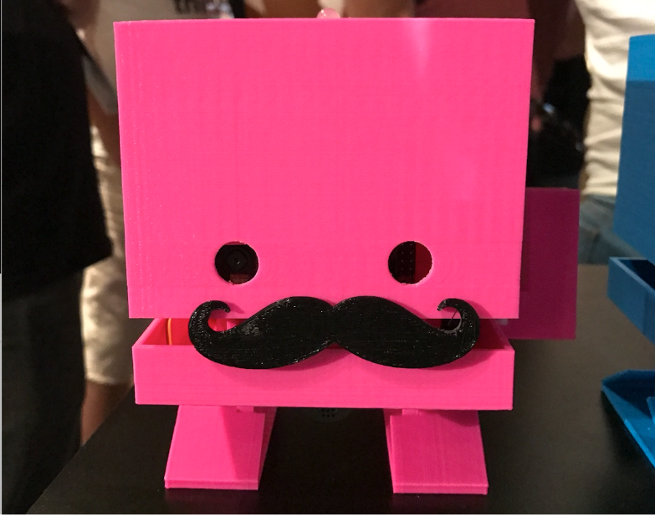
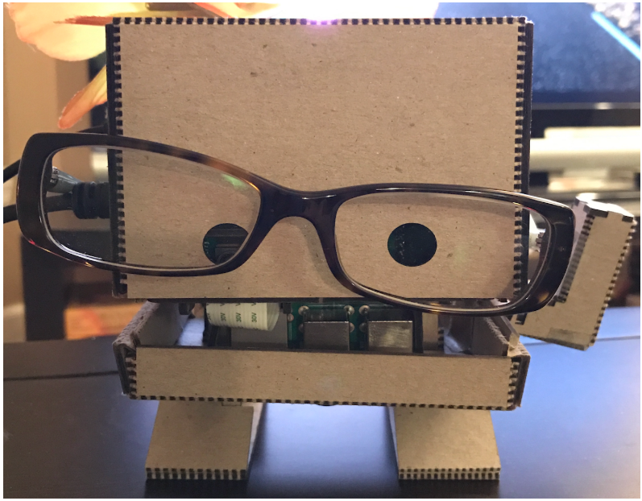
Impresión 3D Cartón a corte laser

Slide 6
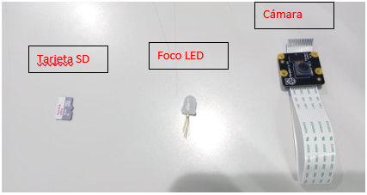
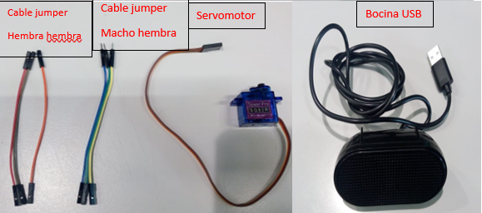
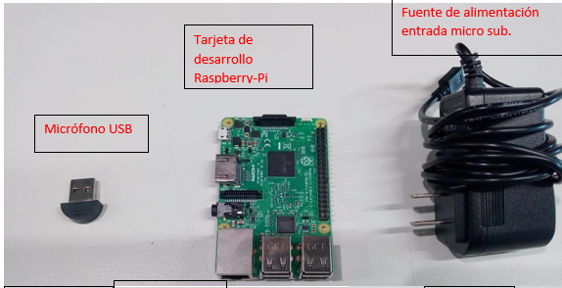
Componentes
Estos componentes son sencillos de conseguir en muchas tiendas de electrónica tradicionales.

Slide 7
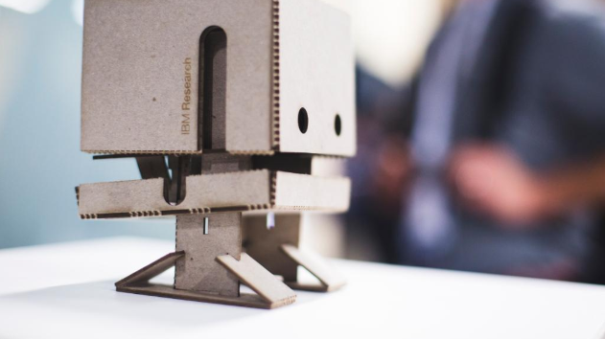
¿Qué PUEDE HACER POR MI?

Slide 8

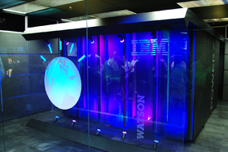
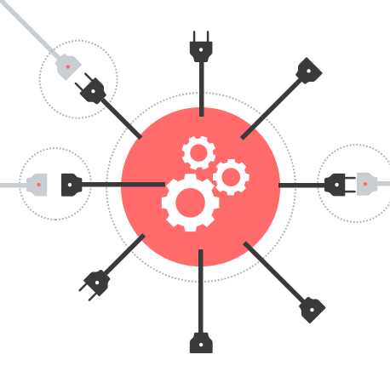
¿Cómo funciona?
IBM Watson
IBM Cloud
API Services

Slide 9
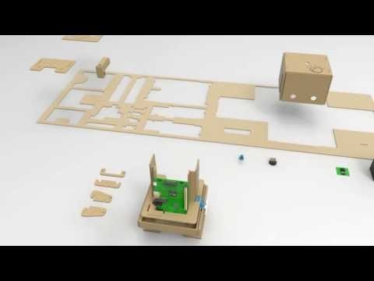
Manos a la obra
Con tu cartón impreso a la mano, sigue las instrucciones de armado del siguiente video.

Slide 10
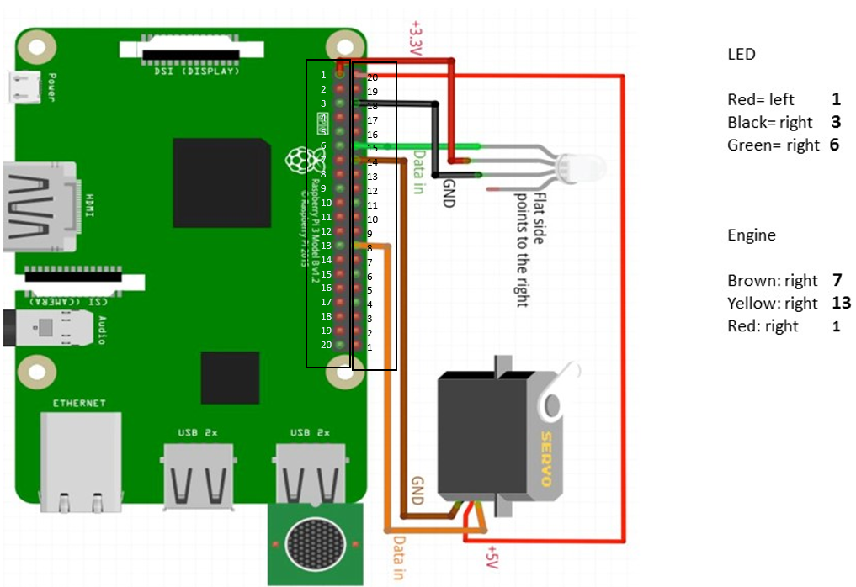
Conexiones del hardware
Presta atención al lado plano del LED.

Slide 11
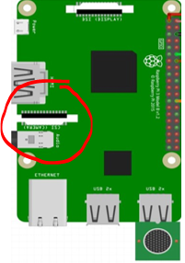
CÁMARA
La cámara va aquí, abre la bandeja e introduce en ella la cinta de la camara. El color azul de la cinta deberá apuntar hacia abajo.

Slide 12
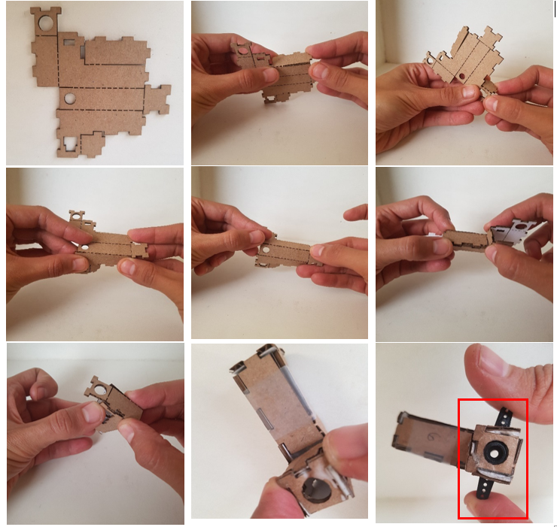
El brazo

Slide 13
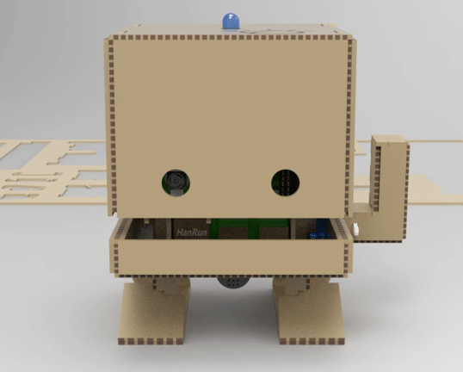
¡Listo!

Slide 14
Conexión remota con tjbot
Conecta a TJBot a la corriente eléctrica.
Escucha atentamente la dirección IP del robot.
Ejemplo: 192.168.1.100
En un navegador web, en la barra de direcciones, escribe la dirección IP, y escribe al final :1880
Ejemplo: 192.168.1.100:1880
Da click en enter para entrar a la interfaz gráfica.

Slide 15
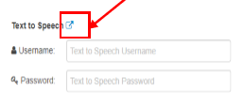
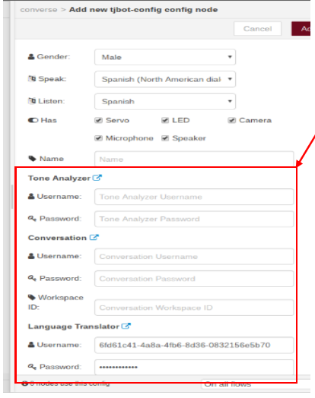
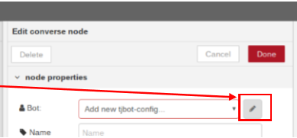
CONFIGURANDO CREDENCIALES EN TJBOT

Slide 16

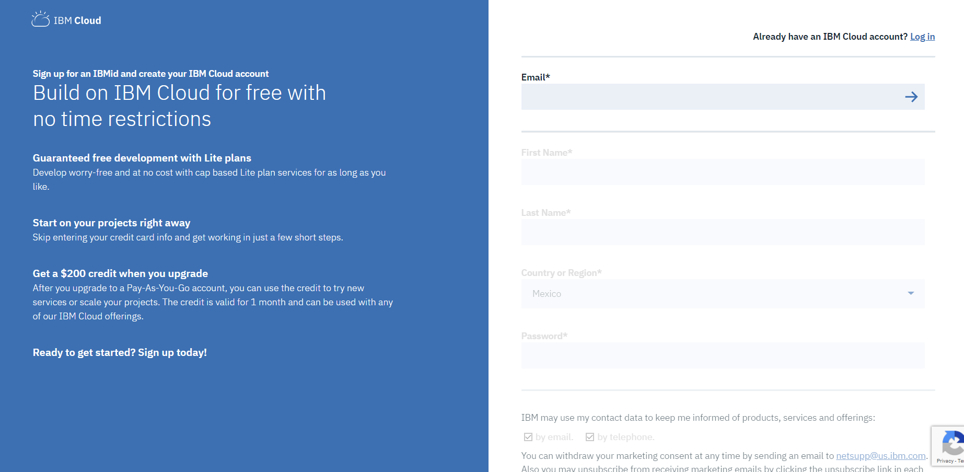
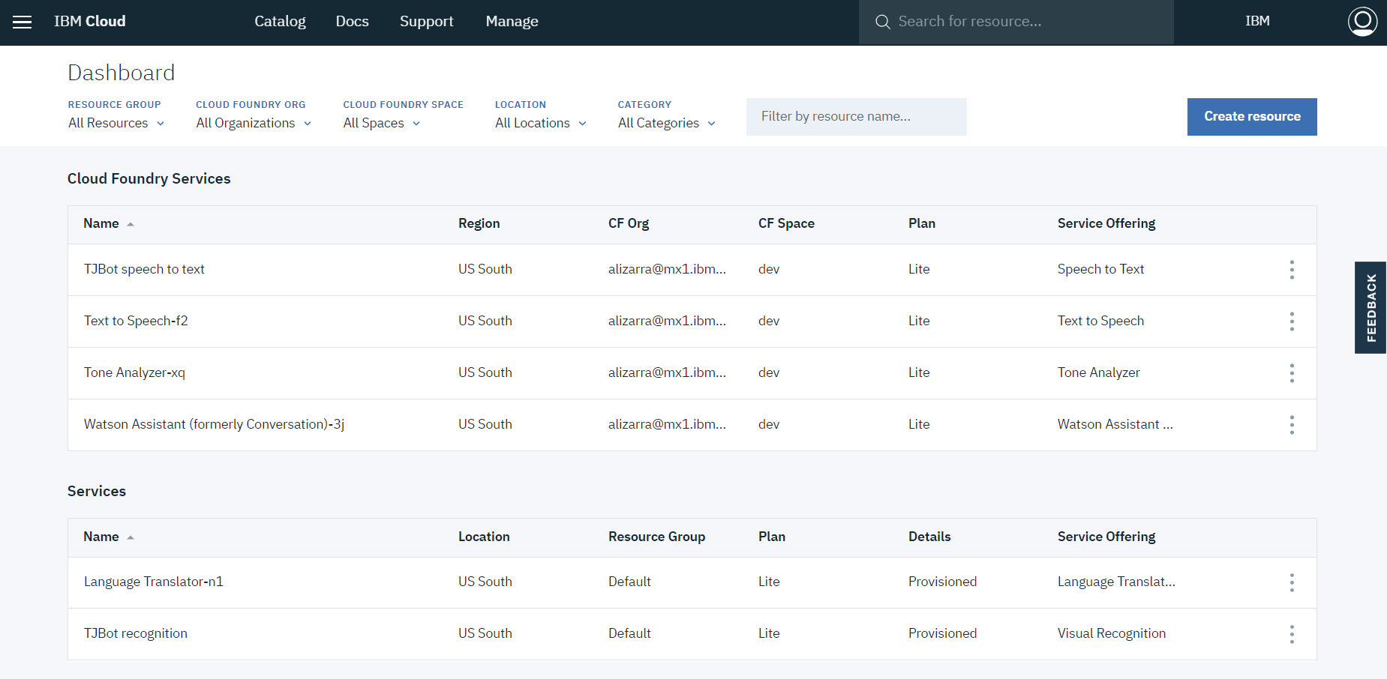
Bluemix
https://console.bluemix.net

Slide 17
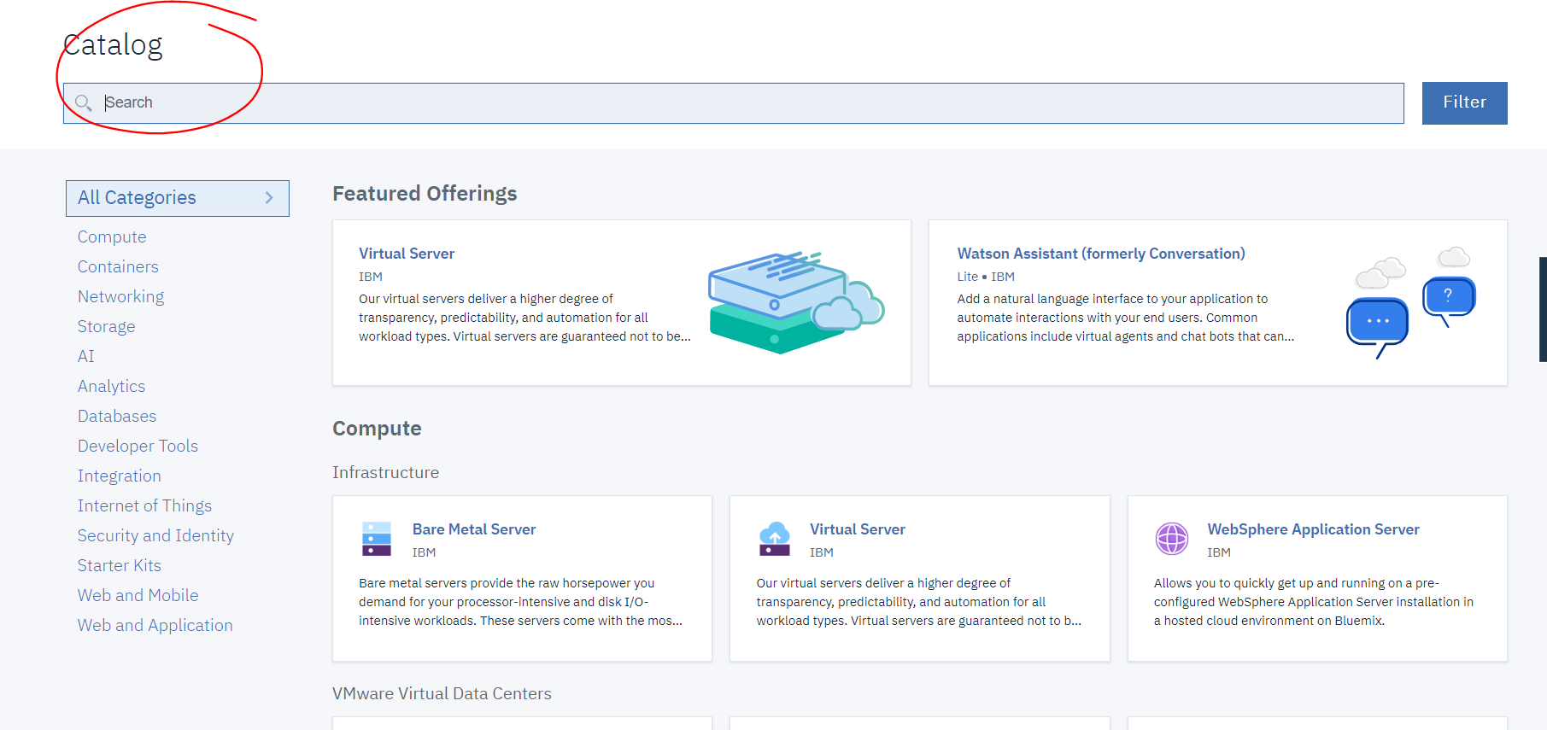
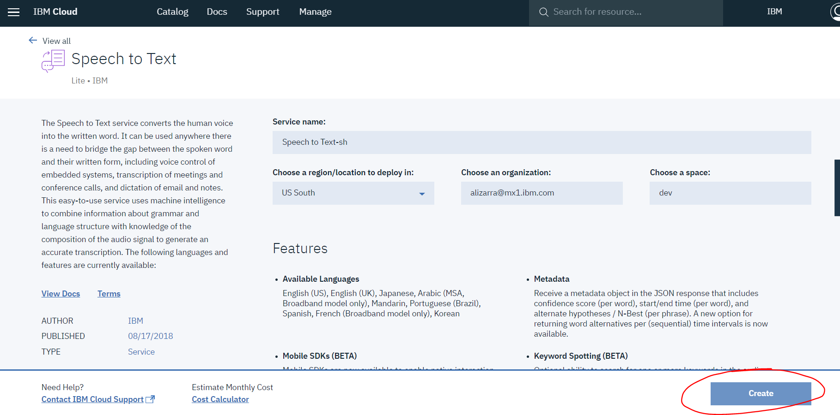
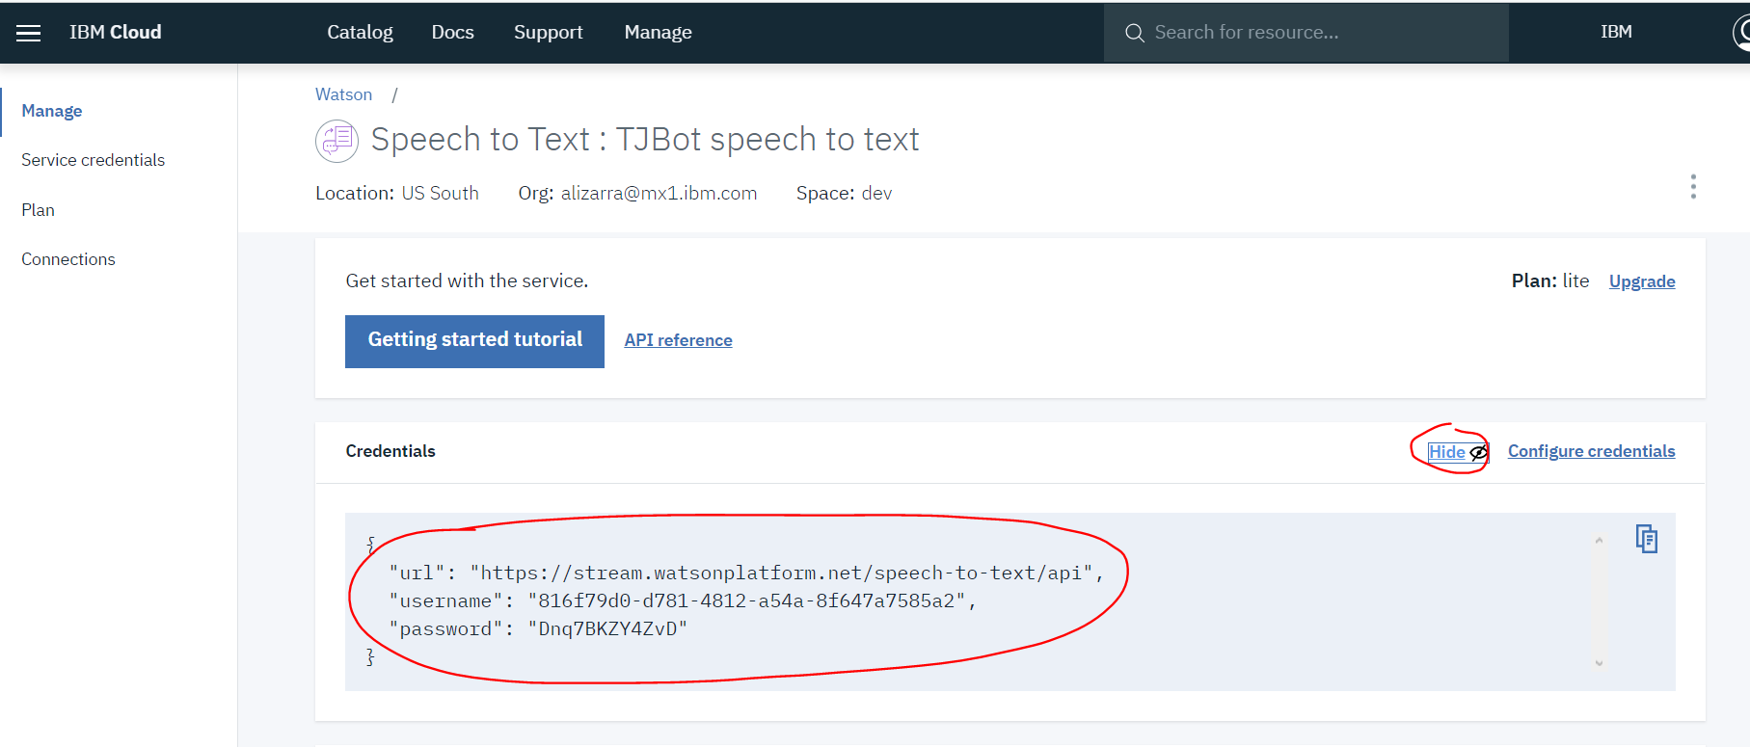

Slide 18
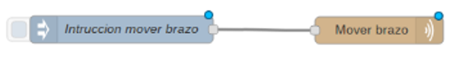
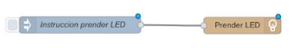
Mi primer programa con tjbot
Usando las instrucciones dadas por el instructor, la primer mitad del grupo realizará la actividad para que TJBot mueva su brazo, la otra mitad realizará la actividad para que TJBot encienda su LED.

Slide 19
TJBot realiza más acciones
Ahora utilizaremos a TJBot para realizar más actividades, que utilizarán servicios en línea de Watson para funcionar.
------- TJBot habla ---- Demostración.
TJBot escucha
TJBot observa
TJBot traduce

Slide 20
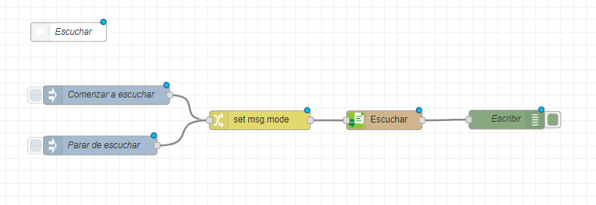
Escucha

Slide 21
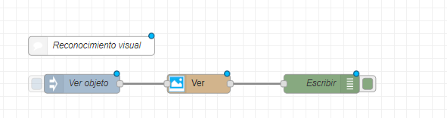
Observa

Slide 22
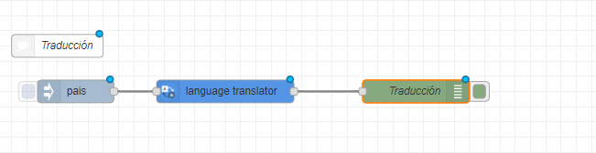
TRADUCE

Slide 23
Actividades avanzadas
Chatbots
Traducción en tiempo real
TJBot se conecta a APIs
TJBot con redes sociales
TJBot toma fotografías

Slide 24
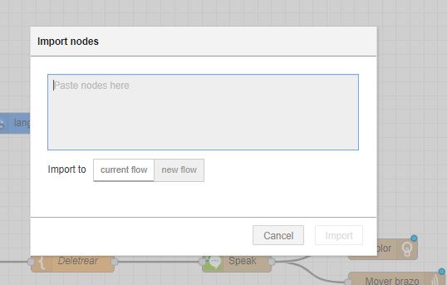
Importando flujos avanzados, chatbots

Slide 25
Trabajo a futuro
Te imaginas tomar lista con TJBot.
Que el robot haga un examen.
Introducir programación con TJBot
Motivar a sus alumnos a participar.
Quizz de preguntas y respuestas.
TJBot explica las respuestas.

Slide 26
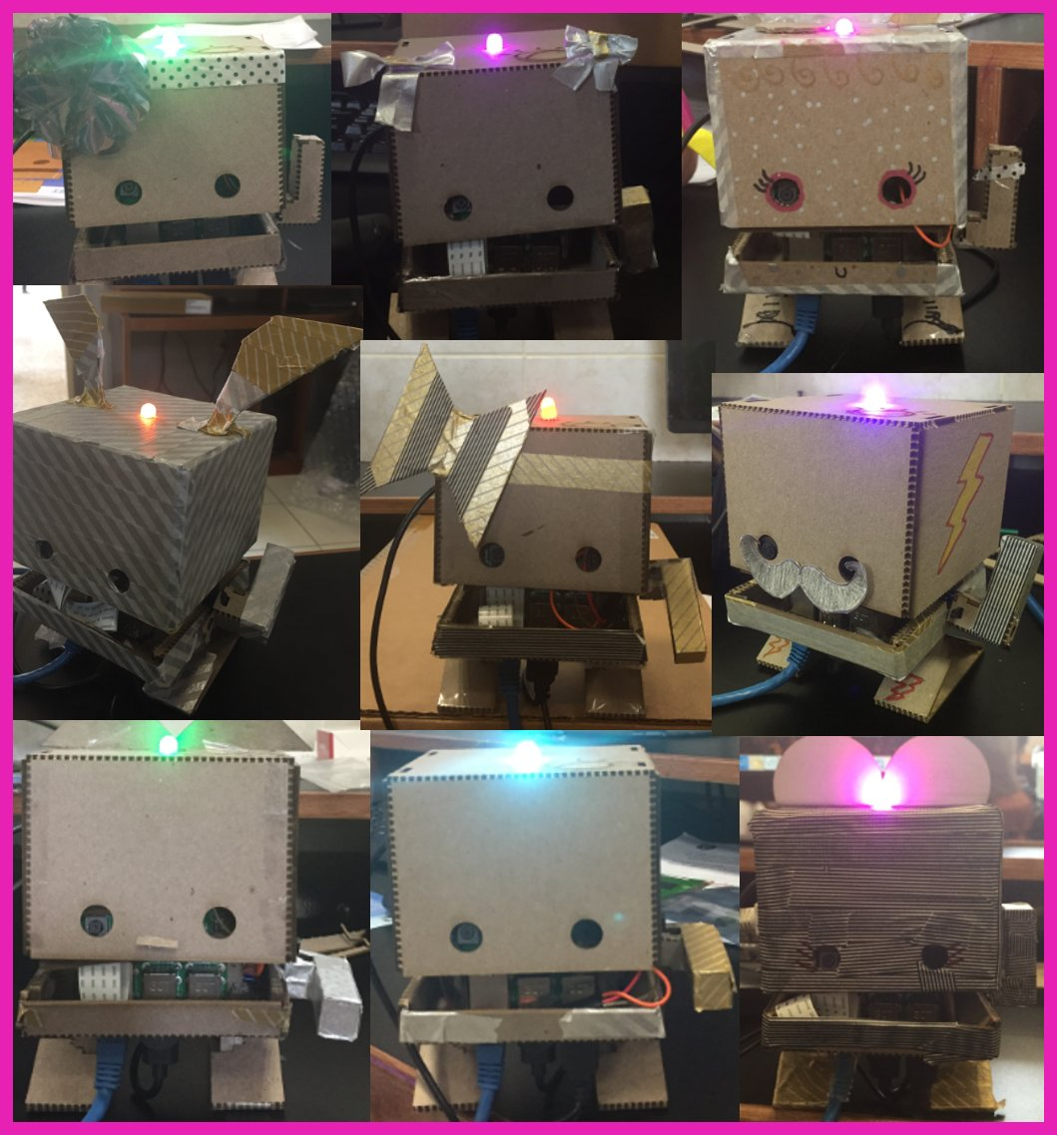
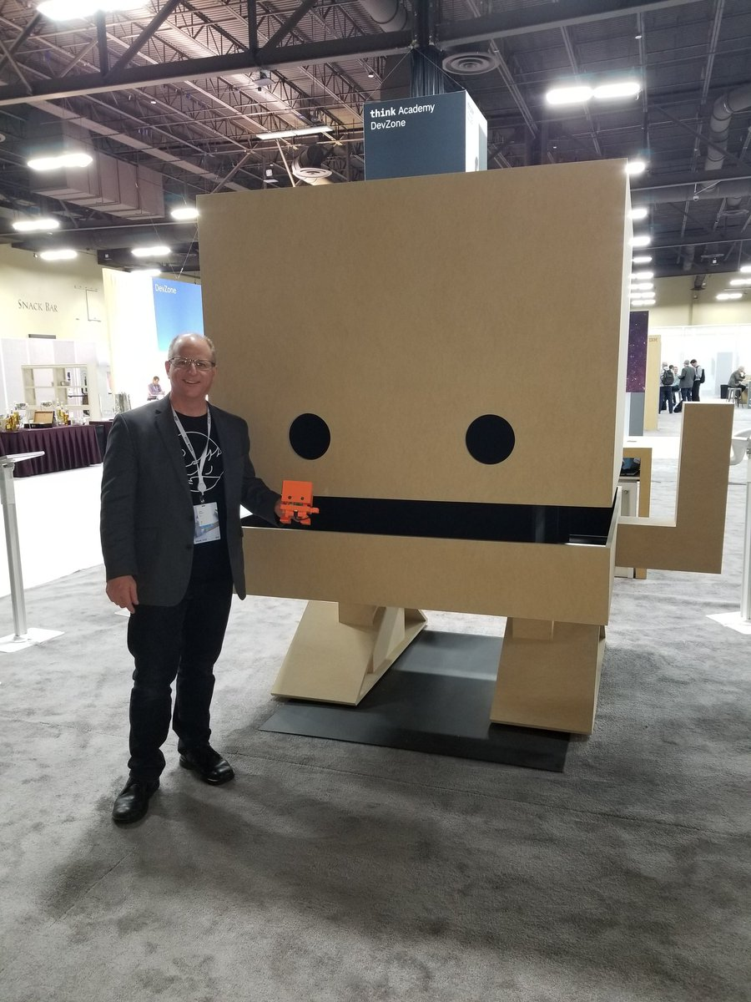
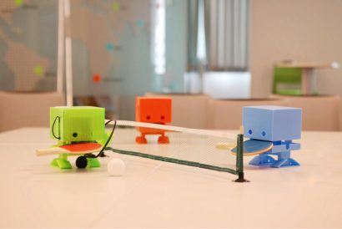
¡GRACIAS!

Slide 27
Ligas de interés
IBM Research: TJBot
https://ibm.biz/mytjbot
Manual de instalación y uso
https://ibm.box.com/v/TJBot-latam
CONTACTO:
alizarra@mx1.ibm.com

